Slide 1
의사결정트리를 활용한 분류 기법
20. 08.
김희철
인제대학교 컴퓨터공학부

Slide 2
의사결정트리
퍼지의사결정트리

Slide 3
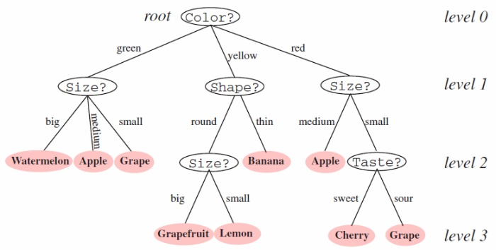
의사결정트리 (Decision Tree)
정의
의사결정규칙(decision rule)을 트리구조로 도표화하여 관심 대상이 되는 집단을
몇 개의 소집단으로 분류(classification)하거나 예측(prediction)을 수행하는 분석방법
스무고개와 개념이 유사 : 일련의 질문에 근거해서 데이터를 분류해주는 알고리즘

Slide 4
의사결정트리 (Decision Tree)
기계학습에서 대표적인 Supervised Learning 방법
목표 변수가 범주형인 경우 분류 트리, 수치형인 경우 회귀 트리
의사결정트리를 활용하는 분야
분류(Classification)
예측(Prediction)
세분화(Segmentation)
차원 축소, 변수선택, 연속 변수 이산화
응용 영역
시장조사, 광고조사, 의학연구, 품질관리 등의 다양한 분야에서 활용
특히 마케팅의 경우, 고객 타겟팅, 고객들의 신용점수화, 캠페인 반응분석,
고객행동예측, 고객 세분화 등에 사용

Slide 5
의사결정트리 (Decision Tree)
장점
Human readable한 트리구조로 표현되므로 결과를 쉽게 이해할 수 있음
(if..then.. 방식으로 결과 표현)
그 구조가 단순하여 해석이 용이
단점
분류 기준값의 경계선 근방의 자료 값에 대해서는 오차가 클 수 있으며(비연속성),
로지스틱 회귀와 같이 각 예측변수의 효과를 파악 어려움
Hill climbing 방식 및 Greedy 방식을 사용하는데, 일반적으로 Greedy 방식
의 알고리즘은 local optimization에 빠지기 쉬움

Slide 6
학습 데이터 사례

Slide 7
의사결정트리 알고리즘
대표적 알고리즘
CHAID(Kass, 1980)
CART(Breiman 등, 1984)
ID3(Quinlan, 1986)
C4.5(Quinlan, 1993)
C5.0(Quinlan, 1998)
이들의 장점을 결합한 다양한 알고리즘

Slide 8
ID3 알고리즘
대표적인 의사결정트리 기반 분류 알고리즘
전체 데이터를 포함하는 루트 노드를 생성한다.
2. 만약 샘플들이 모두 같은 클래스라면, 노드는 Leaf 노드가 되고,
해당 클래스로 레이블을 부여한다. (종료 조건)
3. 그렇지 않으면 정보이득(Information Gain)이 높은
(즉, 데이터를 가장 잘 구분할 수 있는) 속성을 선택한다.
(이때 정보이득은 엔트로피(Entropy)의 변화를 가지고 계산한다.)
4. 선택된 속성으로 가지(Branch)를 뻗어 하위 노드들을 생성한다. (각 하위 노드들은 가지의 조건을 만족하는 레코드들이다.)
5. 각 노드에 대하여 2단계로 이동한다.

Slide 9

ID3 알고리즘 (예제를 통한 이해)
대표적인 의사결정트리 기반 분류 알고리즘
학습 예제를 가장 잘 분류할 수 있는 속성을 루트에 둠
· 엔트로피(Entropy), 정보 이득(Information Gain)
엔트로피 : 주어진 데이터 집합의 혼잡도를 의미
Entropy(S) = - P(+) * log₂(P(+)) – P(-) * log₂(P(-))
P(+) : 긍정 레코드의 개수 / 총 레코드의 개수
P(-) : 부정 레코드의 개수 / 총 레코드의 개수
Entropy(S) 구하기
$S=PlayTennis[9+,5−]$
$P\left(+\right)=\frac{9}{14}$
$P\left(−\right)=\frac{5}{14}$
$Entropy\left(S\right)=− \frac{9}{14}×\log_{2}{\frac{9}{14}} − \frac{5}{14}×\log_{2}{\frac{5}{14}=0. 940}$

Slide 10
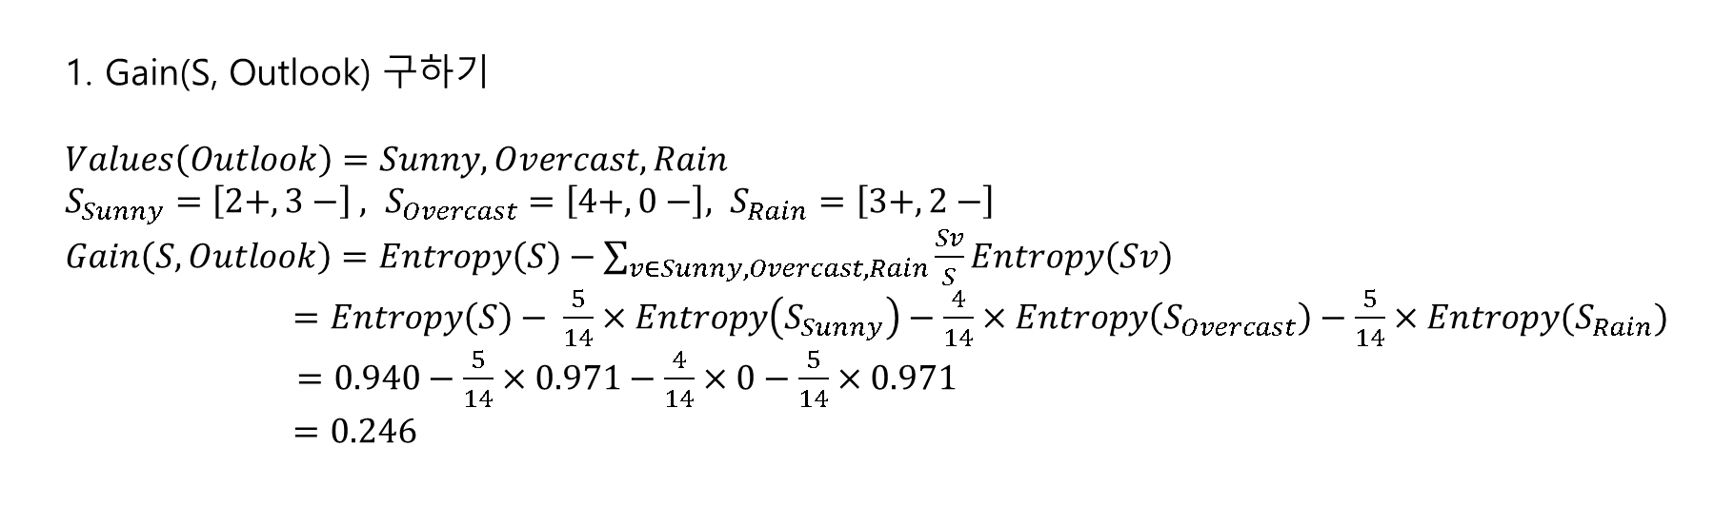
ID3 알고리즘
정보 이득 : 데이터를 분할하기 전과 후의 변화
앞서 구한 Label Entropy인 Entropy(S)와
Node의 Entropy의 차이를 구함
1. Gain(S, Outlook) 구하기
$Values\left(Outlook\right)=Sunny,Overcast,Rain$
$S_{Sunny}=\left[2+,3−\right] , S_{Overcast}=\left[4+,0−\right], S_{Rain}=\left[3+,2−\right]$
$Gain\left(S, Outlook\right)=Entropy\left(S\right)−\sum_{v∈Sunny,Overcast,Rain}{\frac{Sv}{S}}Entropy\left(Sv\right)$
$=Entropy\left(S\right)− \frac{5}{14}×Entropy\left(S_{Sunny}\right)−\frac{4}{14}×Entropy\left(S_{Overcast}\right)−\frac{5}{14}×Entropy(S_{Rain})$
$=0.940−\frac{5}{14}×0.971−\frac{4}{14}×0−\frac{5}{14}×0.971$
$=0.246$
Outlook 노드에서 Rain이라는 값을 가진
레코드는 총 5개이고 5개 중에서 PlayTennis
가 Yes인 경우가 3개, No인 경우가 2개

Slide 11

ID3 알고리즘
2. Gain(S, Wind) 구하기
$Values\left(Wind\right)=Weak, Strong$
$S_{Weak}=\left[6+,2−\right]$
$S_{Strong}=\left[3+,3−\right]$
$Gain\left(S, Wind\right)=Entropy\left(S\right)−\sum_{v∈\left\{Weak,Strong\right\}}{\frac{Sv}{S}}Entropy\left(Sv\right)$
$=Entropy\left(S\right)− \frac{8}{14}×Entropy\left(S_{Weak}\right)−\frac{6}{14}×Entropy(S_{Strong})$
$=0.940−\frac{8}{14}×0.811−\frac{6}{14}×1.00$
$=0.048$

Slide 12

ID3 알고리즘
3. Gain(S, Humidity) 구하기
$Values\left(Humidity\right)=High,Normal$
$S_{High}=\left[3+,4−\right]$
$S_{Normal}=\left[6+,1−\right]$
$Gain\left(S, Humidity\right)=Entropy\left(S\right)−\sum_{v∈\left\{High,Normal\right\}}{\frac{Sv}{S}}Entropy\left(Sv\right)$
$=Entropy\left(S\right)− \frac{7}{14}×Entropy\left(S_{High}\right)−\frac{7}{14}×Entropy(S_{Normal})$
$=0.940−\frac{7}{14}×0.985−\frac{7}{14}×0.592$
$=0.151$

Slide 13
ID3 알고리즘
Outlook 노드의 Information Gain : 0.246
Wind 노드의 Information Gain : 0.048
Humidity 노드의 Information Gain : 0.151
따라서 Information Gain이 가장 높은
“Outlook” 노드를 Root Node로 선택

Slide 14
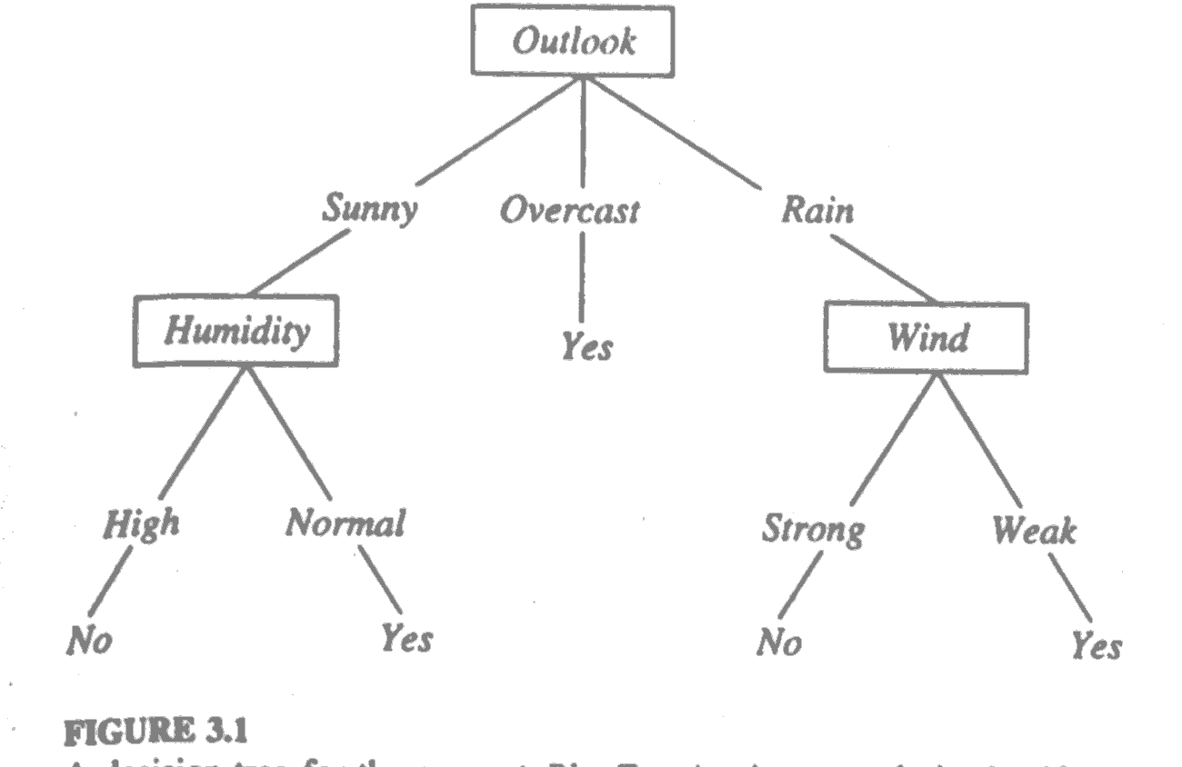
완성된 트리 사례

Slide 15
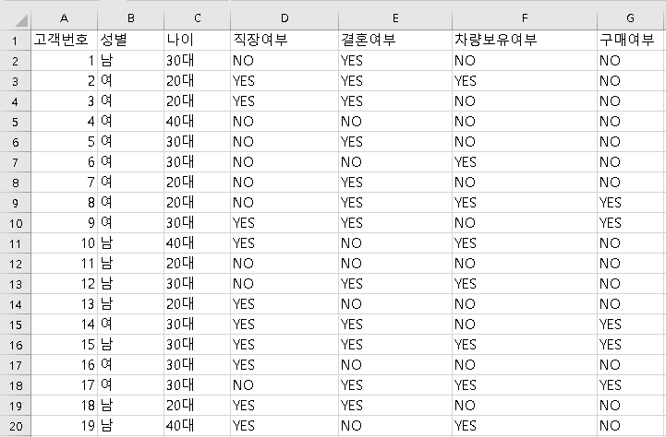
예제 프로그램
화장품 구매여부 예측하기

Slide 16
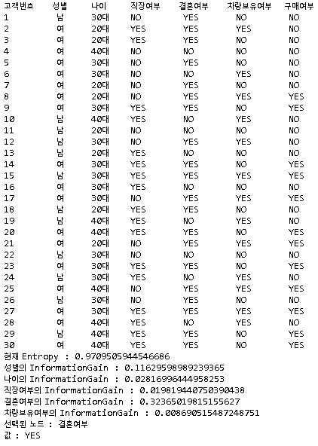
예제 프로그램
Test Data
정보 이득이 가장 높은 “결혼여부” 노드를 루트로 선택

Slide 17
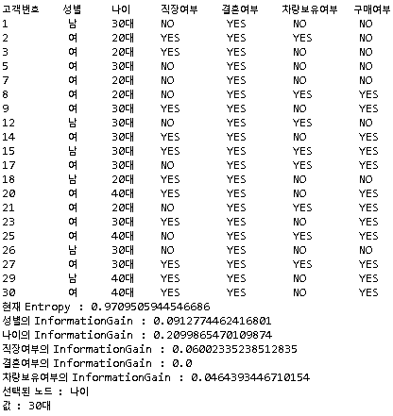

예제 프로그램
정보 이득이 가장 높은 “나이”를 다음 노드를 루트로 선택
Entropy와 Information Gain을 계산해가며 “구매 여부“라는
Label이 같을 때 까지 반복
.
.
.
최종적으로 “NO”라는 분류 결과를 통해
Test Data는 구매하지 않는다고 예측

Slide 18
완성된 예제 트리
Root Node
결혼여부
YES
NO
나이
NO
20대
30대
40대
직장여부
직장여부
YES
YES
NO
YES
NO
NO
차량보유
YES
성별
YES
NO
남
여
YES
NO
NO
차량보유
YES
NO
YES
NO

Slide 19
퍼지 의사결정트리

Slide 20
퍼지의 개념
일반 집합은 “어떤 조건들을 만족하는 것들의 모임” 으로 정의되며 경계가 확실히 구분되어 있다는 의미에서 크리스프(crisp) 집합이라고 한다.
일반 집합은 포함되는 경우에는 1, 포함되지 않는 경우에는 0으로 나타내는데 막연하거나 모호한 상태를 표현하기에 부적절한 상황들이 존재한다.
ex) 키가 180이상인 남자들을 “키가 큰 사람들의 집합”이라고 했을 때, 집합에
포함되지 않는 키가 179인 남자는 키가 작다고 볼 수 있을까?
퍼지는 기존의 일반 집합이 표현할 수 없었던 불분명한 상태, 모호한 상태를 참 혹은 거짓의 이진 논리에서 벗어난 다치성으로 표현하는 논리 개념이다.

Slide 21
퍼지 집합
이름 | 키(CM) | 소속도
 |  | 크리스프 | 퍼지
크리스 | 208 | 1 | 1.00
마크 | 205 | 1 | 1.00
존 | 198 | 1 | 0.98
톰 | 181 | 1 | 0.82
데이비드 | 179 | 0 | 0.78
마이크 | 172 | 0 | 0.24
밥 | 167 | 0 | 0.15
스티븐 | 158 | 0 | 0.06
빌 | 155 | 0 | 0.01
피터 | 152 | 0 | 0.00
퍼지 집합의 명제는 참 또는 거짓이 아니라 부분적으로 참, 부분적으로 거짓이기 때문에 모호한 개념을 표현할 수 있다.
부분의 정도는 “소속도＂라고 하여 보통 [0,1] 범위의 실수값으로 표현한다.
“키가 큰 남자” 라는 퍼지 집합의 원소는 모든 남자지만, 이 집합의 소속도는 표에서 보듯 키에 좌우된다.
키가 205cm인 마크의 소속도는 1, 키가 152cm인 피터의 소속도는 0이고 그 사이에 있는 사람들은 1과 0사이의 소속도를 가지며, 부분적으로 크고 작다고 볼 수 있다.

Slide 22
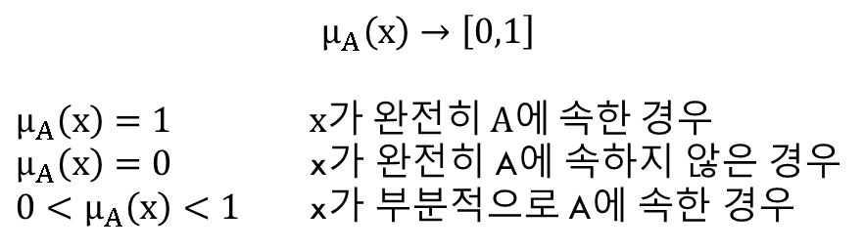
퍼지 집합
퍼지 집합은 어떤 요소가 그 집합에 어느 정도 포함되는지 그 소속도를 나타내기 위해 소속 함수(Membership Function)을 사용한다.
소속 함수는 집합의 안쪽을 1, 바깥쪽을 0으로 하고 경계에서는 그 사이 값을 취하여 안쪽에 가까울수록 1에 가까운 값을 가진다.
퍼지 집합은 소속 함수 μ를 사용하여 다음과 같이 정의된다.
$$μ_{A}\left(x\right)→\left[0,1\right]$$
$μ_{A}\left(x\right)=1$ x가 완전히 A에 속한 경우
$μ_{A}\left(x\right)=0$ x가 완전히 A에 속하지 않은 경우
$0<μ_{A}\left(x\right)<1$ x가 부분적으로 A에 속한 경우

Slide 23




퍼지 집합 연산
$$μ(x)$$
1
여집합(Complement)
크리스프 집합 : 어떤 원소가 그 집합에 속하지 않을까?
퍼지 집합 : 어떤 원소가 그 집합에 “얼마만큼” 속하지 않을까?
$μ_{¬A}\left(x\right)=1−μ_{A}(x)$
키가 큰 남자의 퍼지 집합 = (0/180, 0.25/182.5, 0.5/185, 0.75/187.5, 1/190)
키가 크지 않은 남자의 퍼지 집합 = (1/180, 0.75/182.5, 0.5/185, 0.25/187.5, 0/190)
A
0
X
$$μ(x)$$
1
$¬$A
0
X

Slide 24

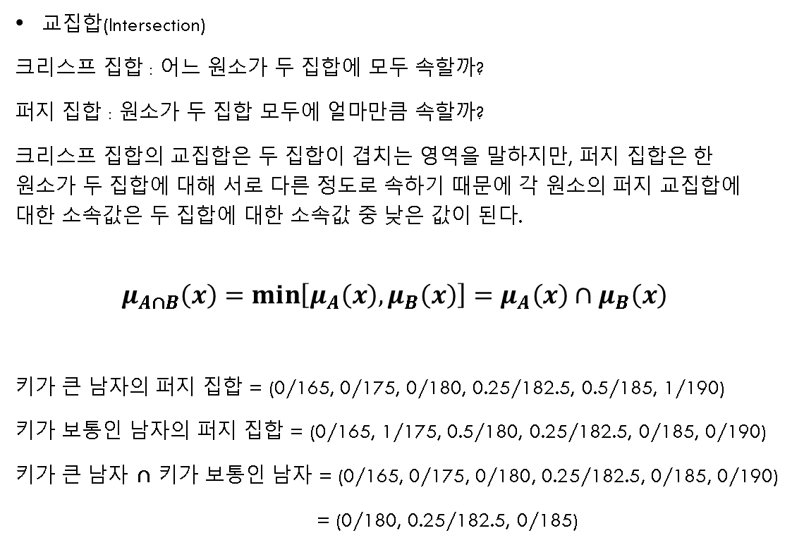


퍼지 집합 연산
$$μ(x)$$
교집합(Intersection)
크리스프 집합 : 어느 원소가 두 집합에 모두 속할까?
퍼지 집합 : 원소가 두 집합 모두에 얼마만큼 속할까?
크리스프 집합의 교집합은 두 집합이 겹치는 영역을 말하지만, 퍼지 집합은 한 원소가 두 집합에 대해 서로 다른 정도로 속하기 때문에 각 원소의 퍼지 교집합에 대한 소속값은 두 집합에 대한 소속값 중 낮은 값이 된다.
$$μ_{A∩B}\left(x\right)=\min\left[μ_{A}\left(x\right),μ_{B}\left(x\right)\right]=μ_{A}\left(x\right)∩μ_{B}\left(x\right)$$
키가 큰 남자의 퍼지 집합 = (0/165, 0/175, 0/180, 0.25/182.5, 0.5/185, 1/190)
키가 보통인 남자의 퍼지 집합 = (0/165, 1/175, 0.5/180, 0.25/182.5, 0/185, 0/190)
키가 큰 남자 $∩$ 키가 보통인 남자 = (0/165, 0/175, 0/180, 0.25/182.5, 0/185, 0/190)
= (0/180, 0.25/182.5, 0/185)
1
A
B
0
X
$$μ(x)$$
1
A$∩$B
0
X

Slide 25


퍼지 집합 연산
$$μ(x)$$
합집합(Union)
크리스프 집합 : 원소가 두 집합에 어느 쪽이든 속할까?
퍼지 집합 : 원소가 두 집합 어느 쪽이든 얼마만큼 속할까?
크리스프 집합의 합집합은 두 집합의 전체 원소를 포함하지만, 퍼지 집합의 합집합은 교집합의 반대이다.
즉, 각 원소의 합집합에 대한 소속값은 두 집합에 대한 소속값 중 높은 값이다.
$$μ_{A∪B}\left(x\right)=\max\left[μ_{A}\left(x\right),μ_{B}\left(x\right)\right]=μ_{A}\left(x\right)∪μ_{B}\left(x\right)$$
키가 큰 남자의 퍼지 집합 = (0/165, 0/175, 0/180, 0.25/182.5, 0.5/185, 1/190)
키가 보통인 남자의 퍼지 집합 = (0/165, 1/175, 0.5/180, 0.25/182.5, 0/185, 0/190)
키가 큰 남자 $∪$ 키가 보통인 남자 = (0/165, 1/175, 0.5/180, 0.25/182.5, 0.5/185, 1/190)
1
A
B
0
X
$$μ(x)$$
1
A$∪$B
0
X

Slide 26
퍼지 의사결정트리
퍼지 의사결정트리는 기존의 의사결정트리에서 확장된 방법이며 불확실한 분류 문제에서 지식을 추출하는 효과적인 방법
퍼지 이론을 적용하여 데이터 집합을 표현하고 트리 구조를 결정
기존의 의사결정트리와 동일한 접근법을 사용
: 리프 노드에 도달하거나 속성 또는 레코드가 남아 있지 않을 때 까지 반복
분할 과정에서 퍼지 엔트로피와 퍼지 데이터 세트의 정보 이득을 계산하여 트리를 확장하기 위해 트리의 테스트 노드에서 사용할 속성을 선택

Slide 27
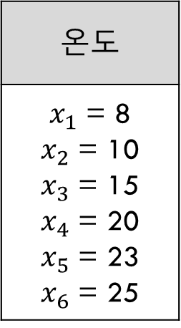
퍼지 의사결정트리
기존의 의사결정트리의 특징은 각 레코드가 특정 노드에 대해서 확실하게 속해 있거나 속해 있지 않지만 퍼지의 경우에는 다름
각 속성에 대해 언어변수를 정의하고, 주어진 예제의 소속도를 결정해야 함
온도
$x_{1}$ = 8 $x_{2}$ = 10 $x_{3}$ = 15 $x_{4}$ = 20 $x_{5}$ = 23 $x_{6}$ = 25
온도
시원함 | 화창함 | 더움
0.7 0.5 0.0 0.0 0.0 0.0 | 0.3 0.5 1.0 0.8 0.5 0.0 | 0.0 0.0 0.0 0.2 0.5 1.0

Slide 28
예제
퍼지 의사결정트리 구축을 위한 트레이닝 셋
지역 거주 기간이 25년이며 수입이 320만원인 고객이 은행으로 부터 대출을 받을 수 있을지에 대한 문제를 퍼지 의사결정 트리를 통해 분류
No. | 지역거주기간(년) | 수입(만원) | 신용도
D1 | 1 | 100 | 0.0
D2 | 10 | 150 | 0.0
D3 | 15 | 200 | 0.1
D4 | 20 | 300 | 0.3
D5 | 30 | 250 | 0.7
D6 | 40 | 350 | 0.9
D7 | 40 | 500 | 1.0

Slide 29
예제
속성에 대한 언어변수:
“지역거주기간" 은 “temporarily”, “continuously”, “constantly”;
“수입” 은 “Low", "medium“, "high“.
Temporarily
Continuously
Constantly
1
Low
Medium
High
1
0
0
0
10
20
30
40
0
100
200
300
400
500
지역거주기간의 소속 함수
수입의 소속 함수

Slide 30
트레이닝 셋의 퍼지화
소속 함수를 통해 변경된 속성들의 소속도
No. | 지역거주기간 |  |  | 수입
 | Temporarily | Continuously | Constantly | Low | Medium | High
D1 | 1 | 0 | 0 | 1 | 0 | 0
D2 | 0.8 | 0.2 | 0 | 0.6 | 0.4 | 0
D3 | 0.5 | 0.5 | 0 | 0.1 | 0.9 | 0
D4 | 0.2 | 0.8 | 0 | 0 | 1 | 0
D5 | 0 | 0.5 | 0.5 | 0 | 1 | 0
D6 | 0 | 0 | 1 | 0 | 0.6 | 0.4
D7 | 0 | 0 | 1 | 0 | 0 | 1

Slide 31

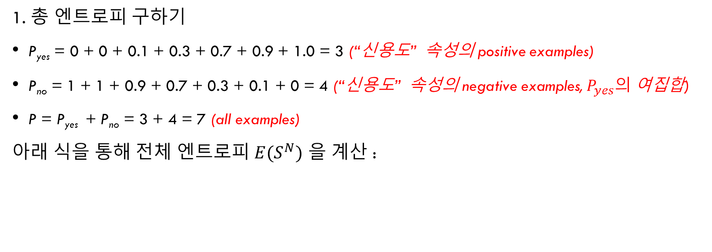
퍼지 의사결정트리 구현
1. 총 엔트로피 구하기
P_{yes} = 0 + 0 + 0.1 + 0.3 + 0.7 + 0.9 + 1.0 = 3 (“신용도” 속성의 positive examples)
P_{no} = 1 + 1 + 0.9 + 0.7 + 0.3 + 0.1 + 0 = 4 (“신용도” 속성의 negative examples, $P_{yes}의$ 여집합)
P = P_{yes} + P_{no} = 3 + 4 = 7 (all examples)
아래 식을 통해 전체 엔트로피 $E(S^{N})$ 을 계산 :

Slide 32

퍼지 의사결정트리 구현
2. 지역거주기간 속성의 temporarily에 대한 엔트로피 구하기
E(S^{N}, 지역거주기간):
P_{yes} ^{temporarily} = min (0, 1) + min (0; 0.8) + min (0.1; 0.5) + min (0.3; 0.2) + min (0.7, 0) + min (0,9; 0) + min (1, 0) = 0 + 0 + 0.1 + 0.2 + 0 + 0 + 0 = 0.3
P_{no} ^{temporarily} = min (1, 1) + min (1; 0.8) + min (0.9; 0.5) + min (0.7; 0.2) + min (0.3, 0) + min (0,1; 0) + min (0, 0) = 1 + 0.8 + 0.5 + 0.2 + 0 + 0 + 0 = 2.5
P ^{temporarily} = 0.3 + 2.5 = 2.8
따라서, E(지역거주기간, temporarily)

Slide 33
퍼지 의사결정트리 구현
Temporarily와 마찬가지로 Continuosly, Constantly도 동일한 계산을 수행하면 아래 표와 같은 결과를 얻을 수 있음
 | Temporarily | Continuously | Constantly
P_{yes} | 0.3 | 0.9 | 2.4
P_{no} | 2.5 | 1.7 | 0.4
E (bit) | 0.491 | 0.931 | 0.592

Slide 34

퍼지 의사결정트리 구현
3. “지역거주기간” 속성의 총 엔트로피 계산:
E(S^{N}, 지역거주기간)
4. “지역거주기간” 속성에 대한 “정보 이득” 계산: <총 엔트로피 – 속성 엔트로피>
G(S^{N}, 지역거주기간) = 0.985 – 0.486 = 0.499 bit.
“수입” 속성에 대해서도 동일한 계산을 수행:
E(S^{N}, 수입) = 0.416 bit;
G(S^{N}, 수입) = 0.569 bit.
정보 이득 계산 결과 “수입“ 속성의 정보 이득이 가장 높으므로 “수입” 속성을 트리의 루트 노드로 선택

Slide 35
5. 수입의 속성에 대한 각 지역거주기간 속성들의 소속도를 계산
수입(Low,Medium,High)과 지역거주기간(Temp,Cont,Const)의 소속도의 교집합
소속도가 모두 0인 속성은 제거
수입 | Low |  |  | Medium |  |  | High
지역거주기간 | Temporarily | Continuously | Constantly | Temporarily | Continuously | Constantly | Temporarily | Continuously | Constantly
D1 | 1 | 0 | 0 | 0 | 0 | 0 | 0 | 0 | 0
D2 | 0.6 | 0.2 | 0 | 0.4 | 0.2 | 0 | 0 | 0 | 0
D3 | 0.1 | 0.1 | 0 | 0.5 | 0.5 | 0 | 0 | 0 | 0
D4 | 0 | 0 | 0 | 0.2 | 0.8 | 0 | 0 | 0 | 0
D5 | 0 | 0 | 0 | 0 | 0.5 | 0.5 | 0 | 0 | 0
D6 | 0 | 0 | 0 | 0 | 0 | 0.6 | 0 | 0 | 0.4
D7 | 0 | 0 | 0 | 0 | 0 | 0 | 0 | 0 | 1

Slide 36
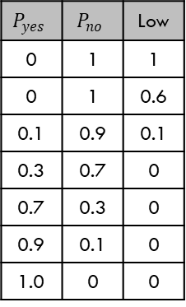

구현된 퍼지 의사결정트리의 모습
수입
$P_{yes},P_{no}와$Low 소속도의 교집합
Pyes=0.1
Pno=1.7
Pyes=1.4
Pno=0.1
Pyes=1.7
Pno=2.4
$$P_{yes}$$ | $$P_{no}$$ | Low
0 | 1 | 1
0 | 1 | 0.6
0.1 | 0.9 | 0.1
0.3 | 0.7 | 0
0.7 | 0.3 | 0
0.9 | 0.1 | 0
1.0 | 0 | 0
Low
Medium
High
지역거주기간
지역거주기간
지역거주기간
Constantly
Temporarily
Continuously
Temporarily
Constantly
Continuously
Pyes=0.1
Pno=1.7
Pyes=0.1
Pno=0.3
Pyes=0.3
Pno=1.1
Pyes=1.1
Pno=0.4
Pyes=1.4
Pno=0.1
Pyes=0.9
Pno=1.7

Slide 37
노드 [지역거주기간 = temporarily and 수입 = high]
[지역거주기간 = continuously and 수입 = high]
[지역거주기간 = constantly and 수입 = low]
들은 레코드의 소속도가 모두 0이므로 트리에서 제거
완성된 트리를 기반으로 지역거주기간이 25년이고 수입이 320만원인 신규 고객의 신용 등급을 정의

Slide 38

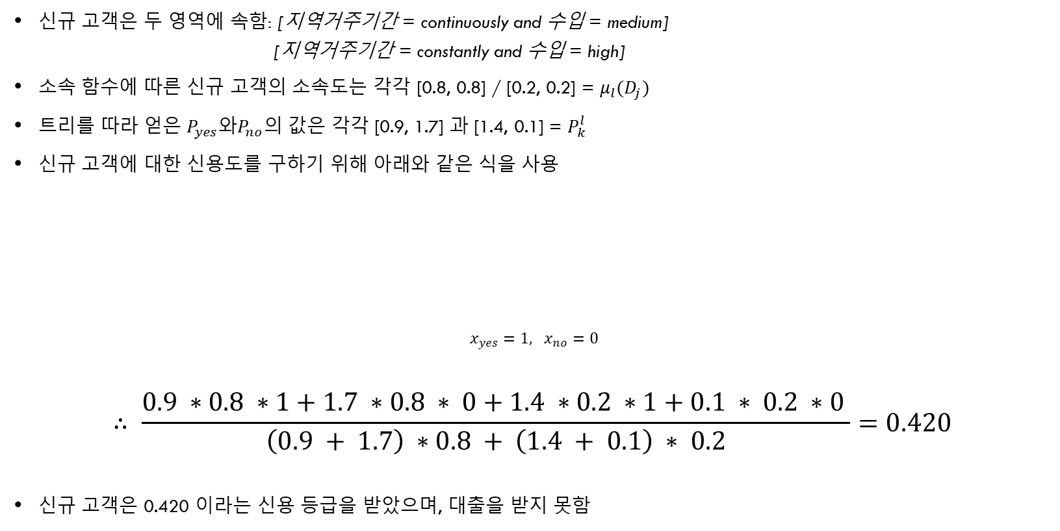



신규 고객은 두 영역에 속함: [지역거주기간 = continuously and 수입 = medium]
[지역거주기간 = constantly and 수입 = high]
소속 함수에 따른 신규 고객의 소속도는 각각 [0.8, 0.8] / [0.2, 0.2] = $μ_{l}(D_{j})$
트리를 따라 얻은 $P_{yes}와P_{no}의$ 값은 각각 [0.9, 1.7] 과 [1.4, 0.1] = $P_{k}^{l}$
신규 고객에 대한 신용도를 구하기 위해 아래와 같은 식을 사용
$x_{yes}=1, x_{no}=0$
$$∴ \frac{0.9 ∗0.8 ∗1+1.7 ∗0.8 ∗ 0+1.4 ∗0.2 ∗1+0.1 ∗ 0.2 ∗0 }{\left(0.9 + 1.7\right) ∗0.8 + \left(1.4 + 0.1\right) ∗ 0.2}=0.420$$
신규 고객은 0.420 이라는 신용 등급을 받았으며, 대출을 받지 못함
$$x_{yes}$$
$$x_{no}$$
$$x_{yes}$$
$$x_{no}$$

Slide 39
결언
의사결정트리 모형은 데이터마이닝의 주요기법으로 자리잡고 있으며
SAS/EMINER, SPSS AnswerTree, R, Weka 등에서 이를 사용
의사결정트리는 예측하거나 분류하는 쉽고 투명한 방법
의사결정트리는 데이터 구조에 대한 어떠한 가정을 갖지 않아, 다량의 샘플 필요
의사결정트리는 결과를 해석하고 이해하기에 쉽고, 자료를 가공할 필요가
거의 없는 방법
최적의 결정 트리를 학습하는 문제는 NP-complete 문제로 알려져 있으며,
최적 결정 트리를 알아낸다고 보장 못함
퍼지의사결정트리는 각 특징값들이 경계면에 가까이 있는 경우 발생할 수 있는
분류 오류의 가능성을 줄일 수 있는 방법

Slide 40
감사합니다 ….

